Slide 1

Vad har hänt i avtalsrörelsen?
Samtliga avtal nu klara:
Specialservice, Serviceentreprenad med Fastighets och Seko, Serviceentreprenad med Kommunal, Hemservice och Fönsterputs
Men det har inte varit något enkel resa…
Notes:
MS
Notera skillnaden vid sommar och jul.

Slide 2
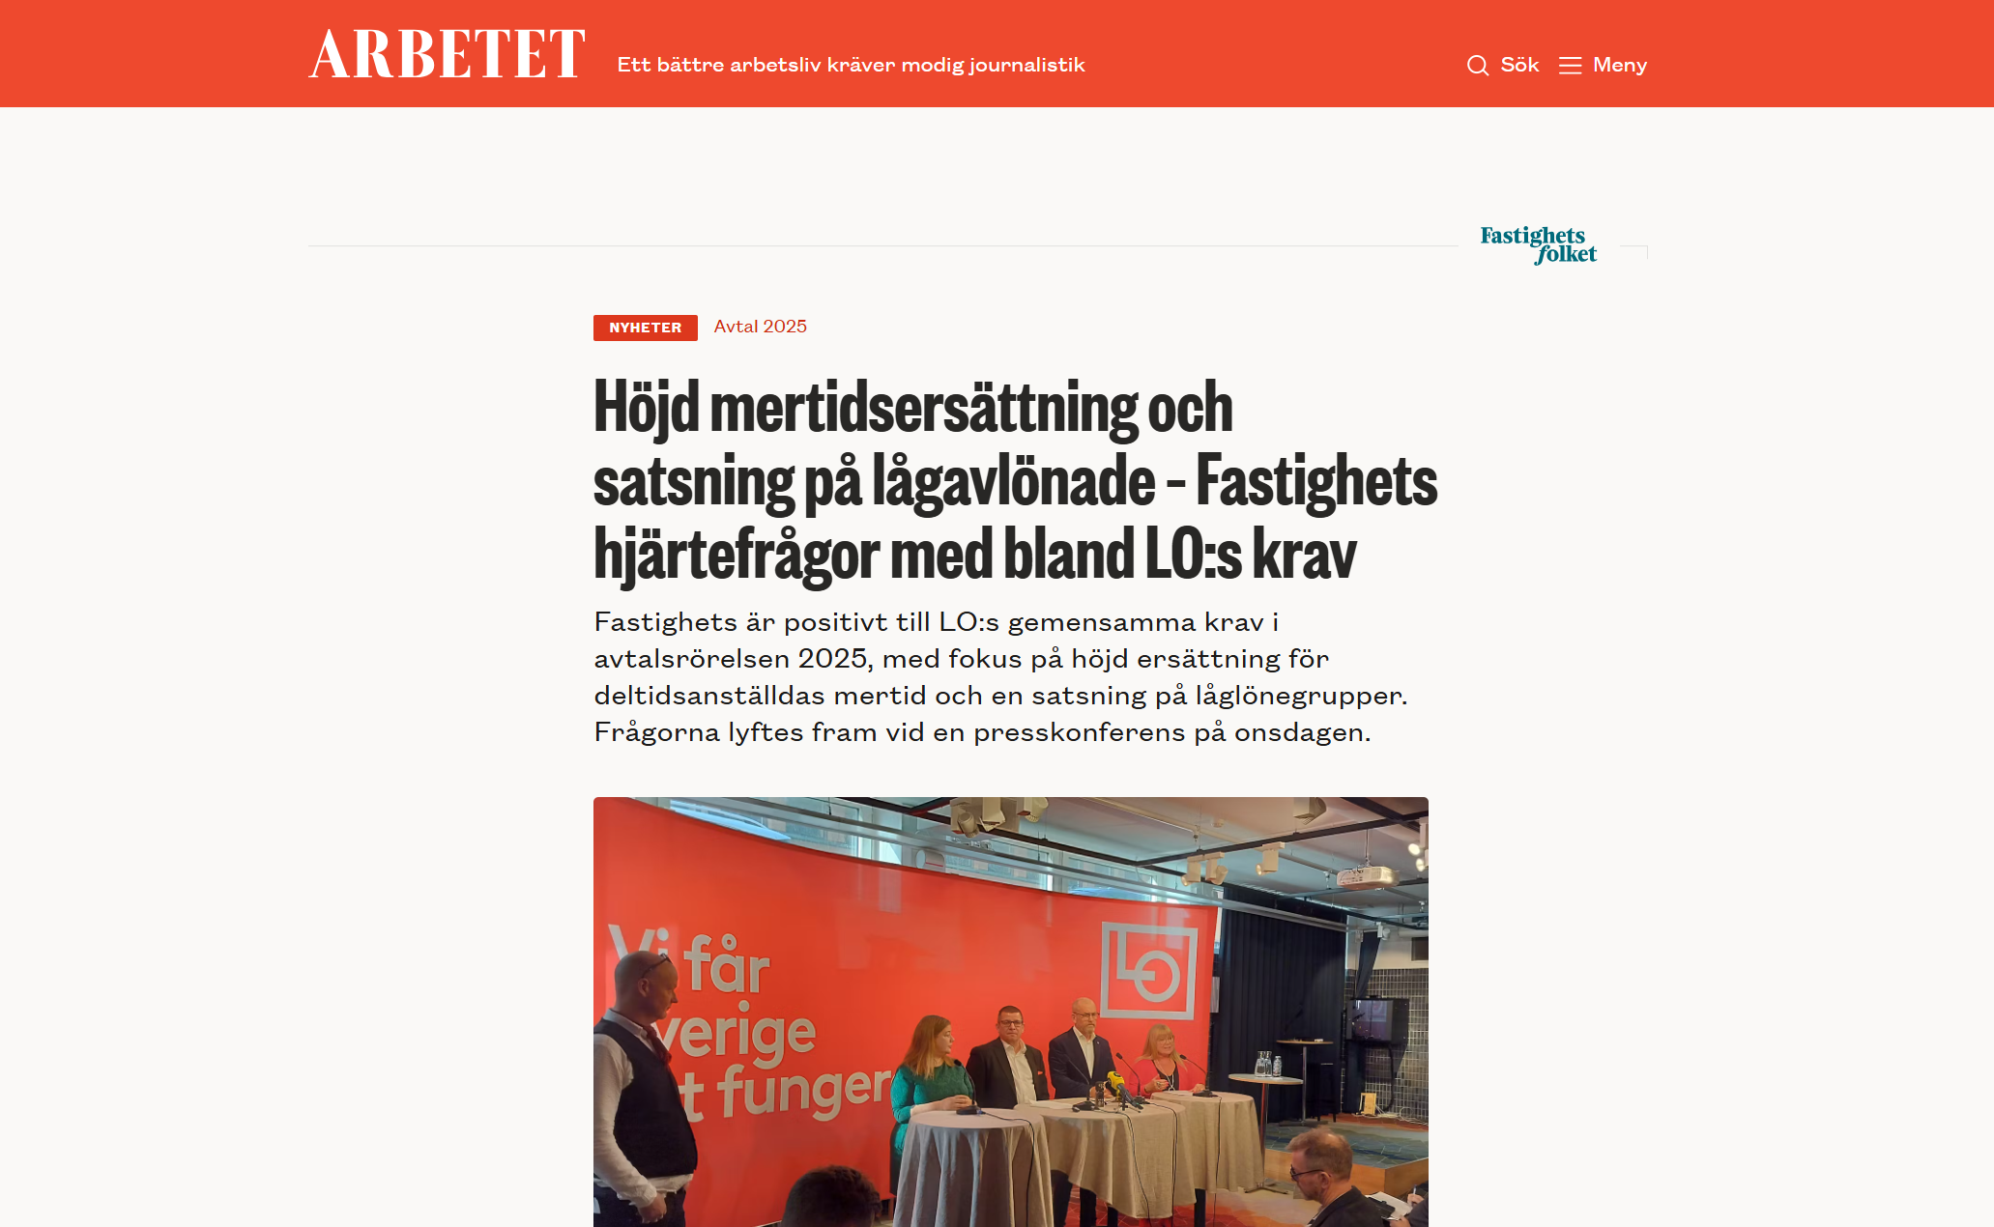

Slide 3
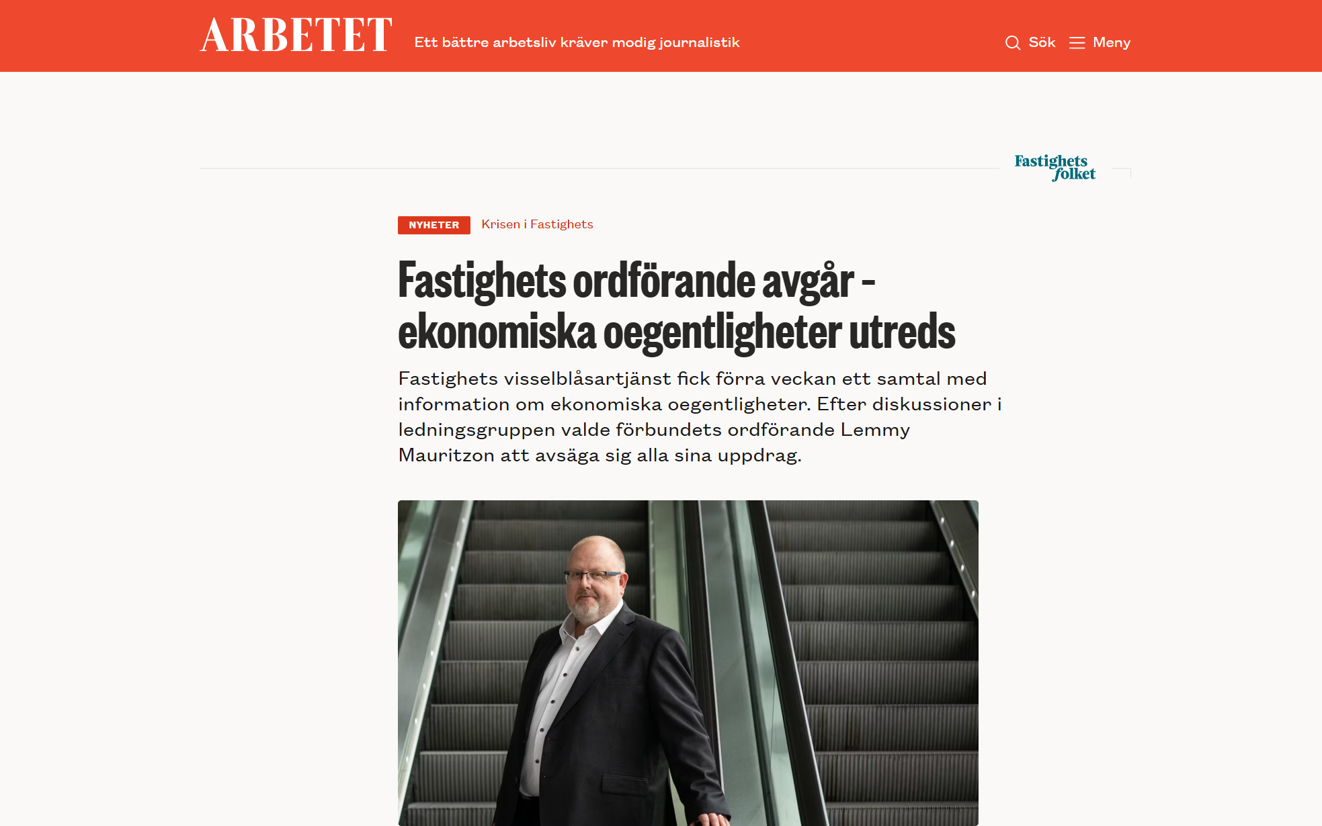

Slide 4
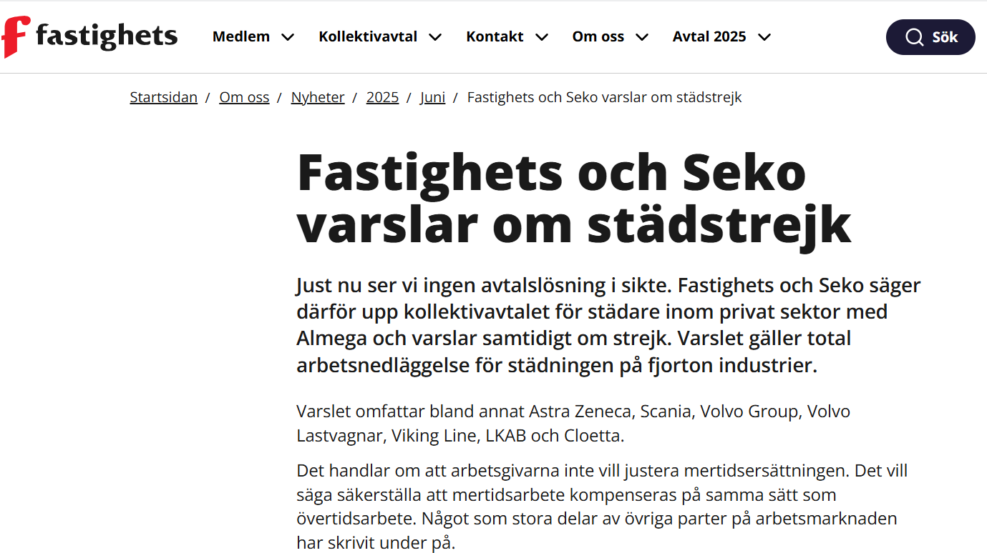

Slide 5


Slide 6
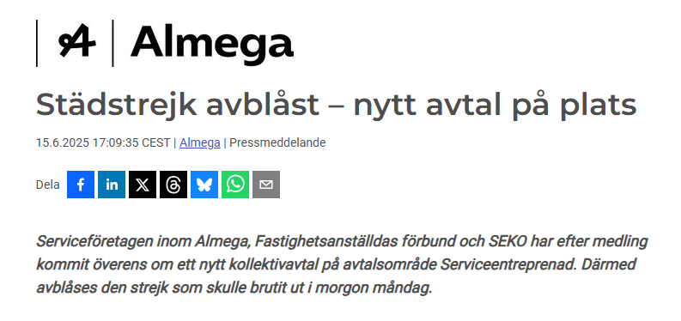

Slide 7
Vad har hänt i avtalsrörelsen?
Särskilda frågor:
Beordrad mertid ersätts med övertidsersättning
Introduktionsanställning - Serviceentreprenad med Fastighets
Garantireglerna togs bort i Serviceentreprenad med Kommunal
Notes:
MS
Notera skillnaden vid sommar och jul.

Slide 8
Nya regler för mertid/övertid
1 april 2025 – Specialservice med Fastighets
1 januari 2026 – Serviceentreprenad med Kommunal
1 mars 2026 – Hemservice med Kommunal
1 juni 2026 – Serviceentreprenad med Fastighets
1 maj 2026 – Fönsterputs med Fastighets

Slide 9
Mertidsfrågan
Möjligheter och risker
Vart i organisationen finns de deltidsanställda?
Beordrad eller frivilligt?
Fackens inställning till frivillighet?
Olika Arbetsgivarorganisationers inställning?
Arbetsgivarens bevisbörda
Processen
Övrigt: Tillfälligt utökad sysselsättningsgrad? Ramavtal/timanställda
Notes:
Facken tänker att allt är beordrat. → Tvister.
Hitta en lösning – chefen kan skapa bevis på att det är frivilligt.
Processen – hur säkerställer vi att det var frivilligt?
Bestämma er internt hur ni ska hantera det här? Finns det ett sätt? Flera sätt? Vad måste vara ”mandatory” (ex. skriftlighet)?
Vill du/du måste? – hur vet vi att det hanteras korrekt?
Plan B – Vad händer om AT säger nej till att man inte vill. Och då går chefen och beordrar = övertidsersättning. Plan B – gå till annan AT och erbjud. ”Smartness”
Vilka avtal behöver vi prata om?

Slide 10

Introduktionsanställning
Bilaga 8 – Avtal om introduktionsanställning
Serviceentreprenadavtalet med Fastighets & Seko
Del av avtalet, inget temporärt
Max 6 månaders erfarenhet
  Karens på 6 månader på driftsenheten vid uppsägningar pga arbetsbrist
Tidsbegränsad anställningsform – mall
  6-16 månader (ev. förläning vid särskilda skäl)
  Avbrytandemöjlighet (2 veckor första 6 månaderna, därefter 4 veckor och motivering)
Läs mer på arbetsgivarguiden.se
Notes:
MS
Kommit in i avtalet – dvs inget separat avtal och inte heller tidsbegränsat under en viss tid som etableringsjobben är.
LOs gemensamma satsning på att höja lägstalönerna extra sedan 2017.
Servicebranschen är en integrationsmotor och en bransch som delvis lider av kompetensbrist varpå behovet av nya medarbetare är stort. Syftet med avtalet är att säkra servicebranschens kompetensförsörjningsbehov och ge en möjlighet till färdighetsträning och höjd kompetens, utveckla yrkesrollerna för de anställda i servicebranschen samt att stärka branschen i dess helhet. Introduktionsanställning ska leda fram till ny välutbildad arbetskraft och bidra till utveckling av företagen och branschen som sådan.
Syftet med introduktionsanställningen är att det ska leda till en tillsvidareanställning. Men inget krav.

Slide 11

Vad gäller?
Villkor
Minst 77,5% sysselsättningsgrad (motsvarande 31/h vecka)
Lägst 80% av lägstalönen
  Lägstalönen i avtalet 27 968 kr/mån (1 juni 2025)
  80 % motsvarar – 22 374 kr/mån vid heltid
  Vid 77,5% sysselsättningsgrad – 17 340 kr/mån
  Omfattas inte av lönerevisionen men kan ej ha lön under ny lägstalön med ovan givna förutsättningar
Handledare (handledartillägg om 57 kr/dag, max 3 introduktionsanställda samtidigt om ej annan överenskommes)
Kompetenskartläggning → Utbildningsplan
Notes:
MÖ
Handledartillägg – betalas enbart för de tillfällen/dagar då det behövts. Är det så att det behövs 20 dagar under en månad så utgår tillägget för 20 dagar. Men det kanske inte behövs 20 dagar, utan kanske 10?
Mertid/övertid/OB etc – krontal i avtalet. Dvs det krontal som gäller. Då kan man alltså inte ta ex. 80% av OB-tillägget utan fullt krontal gäller.

Slide 12


Introduktionsanställningens innehåll
Utbildningsplan
Kompetenskartläggning – Identifiera utbildningsbehov
  Redovisas för facket
Utbildningsplan – mall
  SRY eller motsvarande, krav
  SFI eller annan språkutbildning i svenska, vid behov
  Ytterligare lämplig utbildning, vid behov
  Utbildning görs under arbetstid
Kompetenskartläggning → Utbildningsplan
Klicka gärna på länken!
Missade du webbinariet? - SRY
Notes:
MS
Tidigare erfarenhet eller helt blank? Behov av att skaffa körkort? Allt som underlättar anställning.
Fackförbunden är bekväma med SRY.

Slide 13
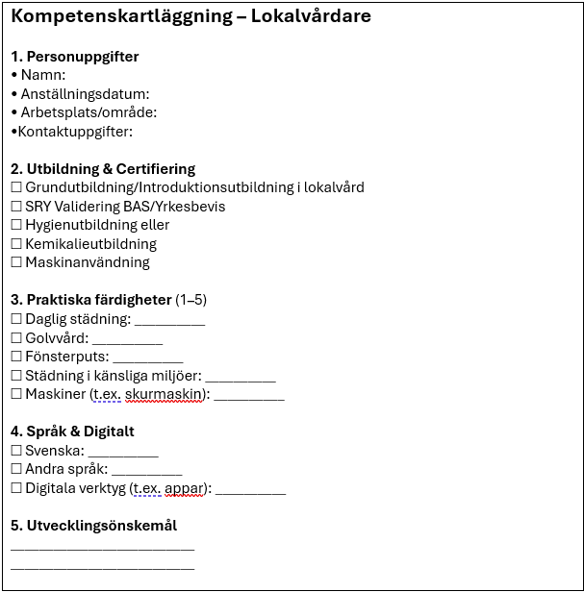
Exempel – kompetenskartläggning
Exempelmall tas fram och läggs upp på arbetsgivarguiden under ”Mallar”
Notes:
MS

Slide 14
Facket, förhandling och information
Förhandling innan anställning
Lokal förhandling
  Bör ske inom 2 veckor, om inte annat överenskommes
  Om lokal facklig organisation inte kan förhandla inom 3 veckor – gå vidare utan förhandling
Lokala parter om att tillämpa introduktionsanställning tillsvidare
Facklig information – 1 timme
Notes:
MS

